Slide 1
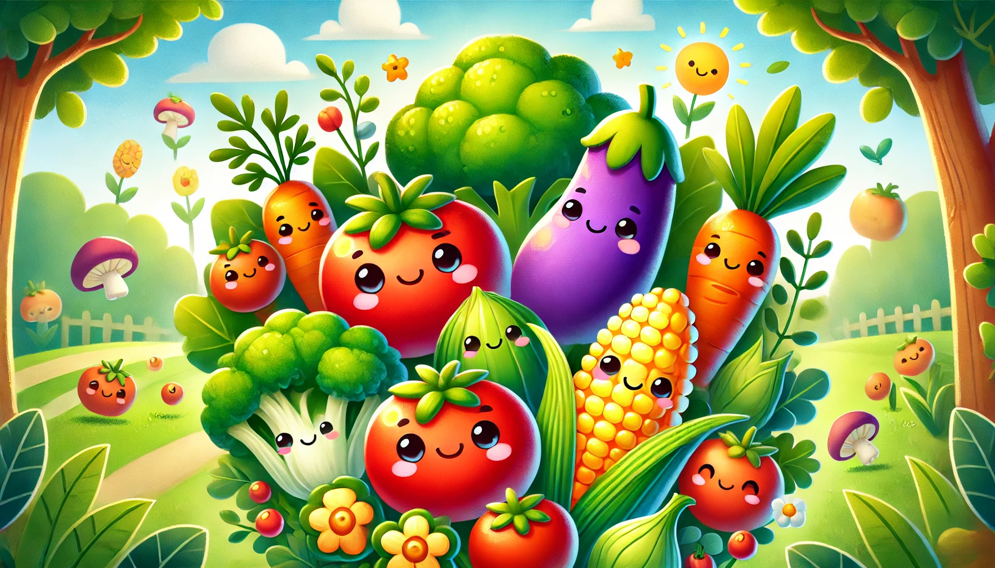
خضروات
كتاب التلوين

Slide 2


تتبع وتلوين
خضروات
ملفوف

Slide 3


تتبع وتلوين
خضروات
بروكلي

Slide 4


تتبع وتلوين
خضروات
خس

Slide 5


تتبع وتلوين
قرنبيط
خضروات

Slide 6


تتبع وتلوين
فطر
خضروات

Slide 7
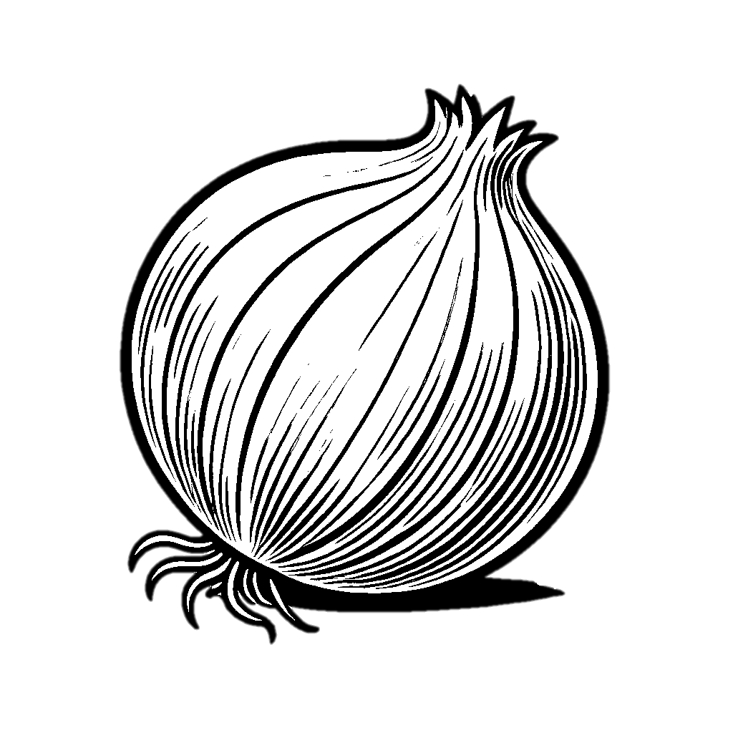

تتبع وتلوين
بصل
خضروات

Slide 8
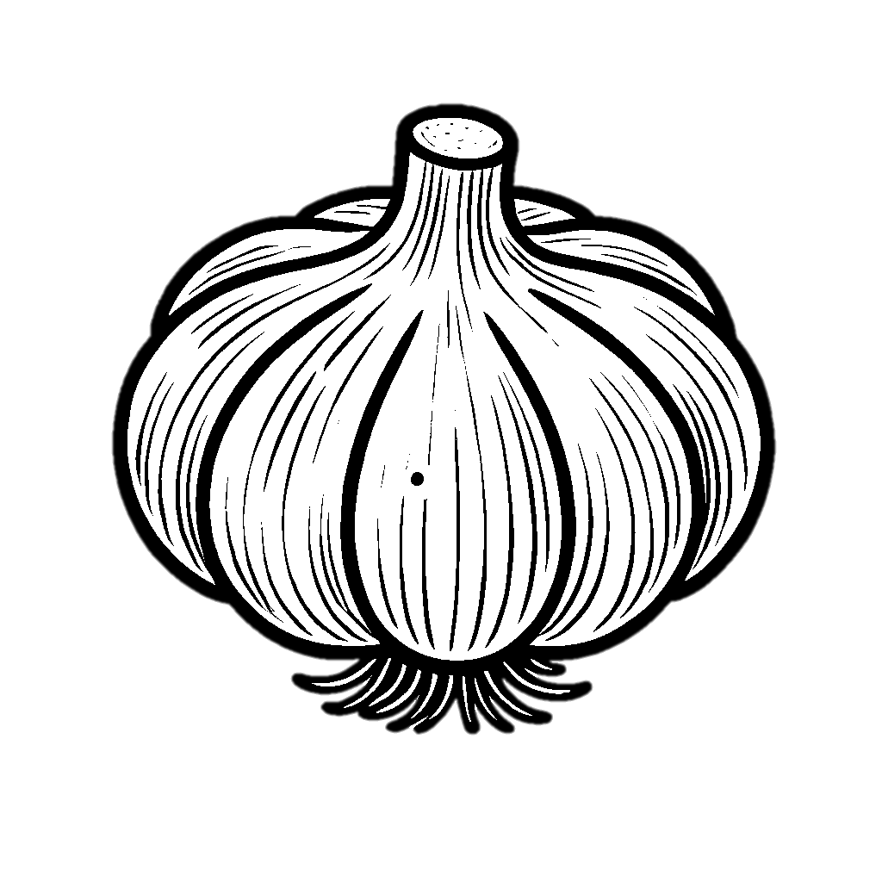
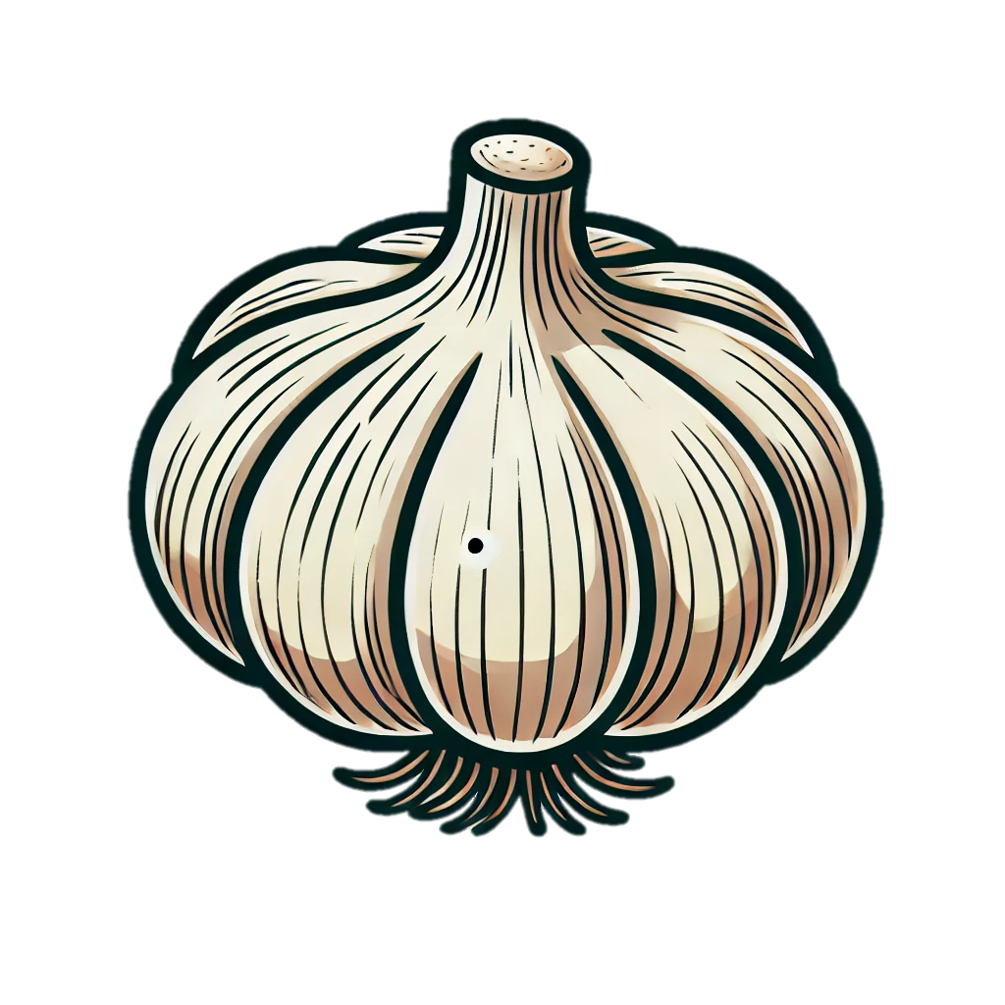
تتبع وتلوين
ثوم
خضروات

Slide 9


تتبع وتلوين
فليفلة
خضروات

Slide 10


تتبع وتلوين
خضروات
فلفل حار

Slide 11
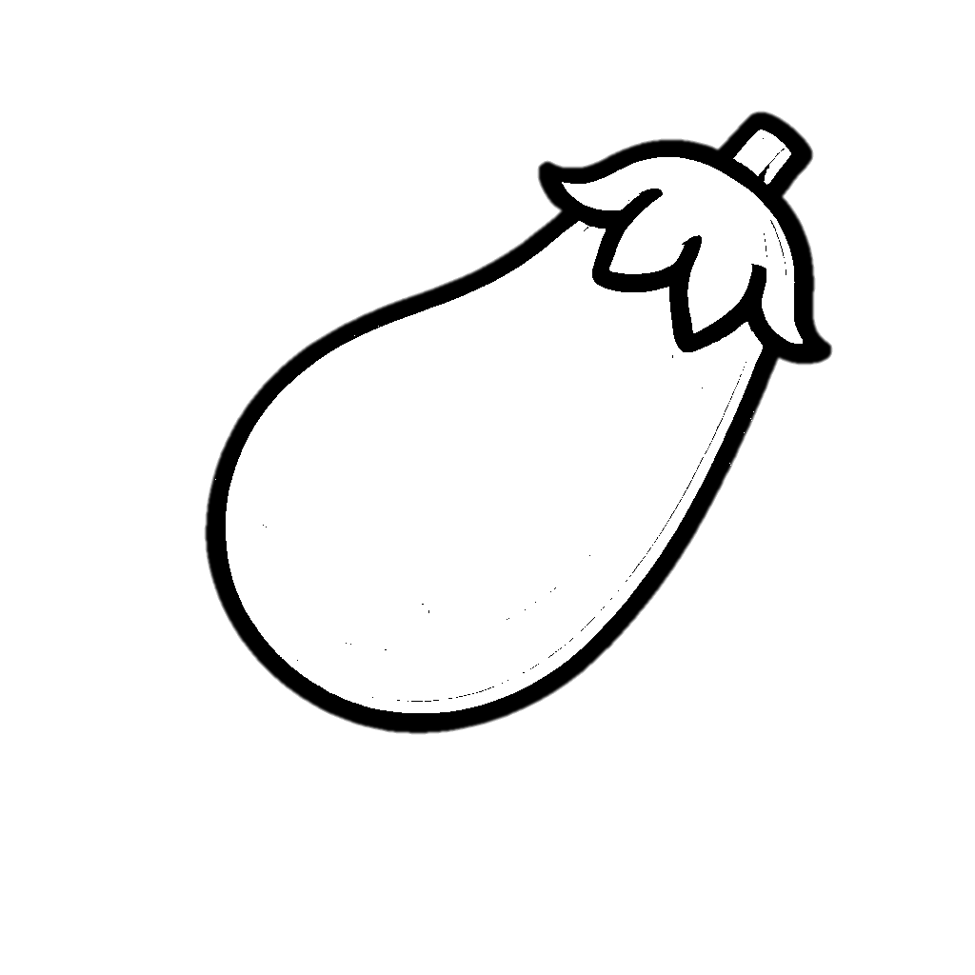

تتبع وتلوين
خضروات
باذنجان

Slide 12


تتبع وتلوين
خضروات
بطاطس

Slide 13
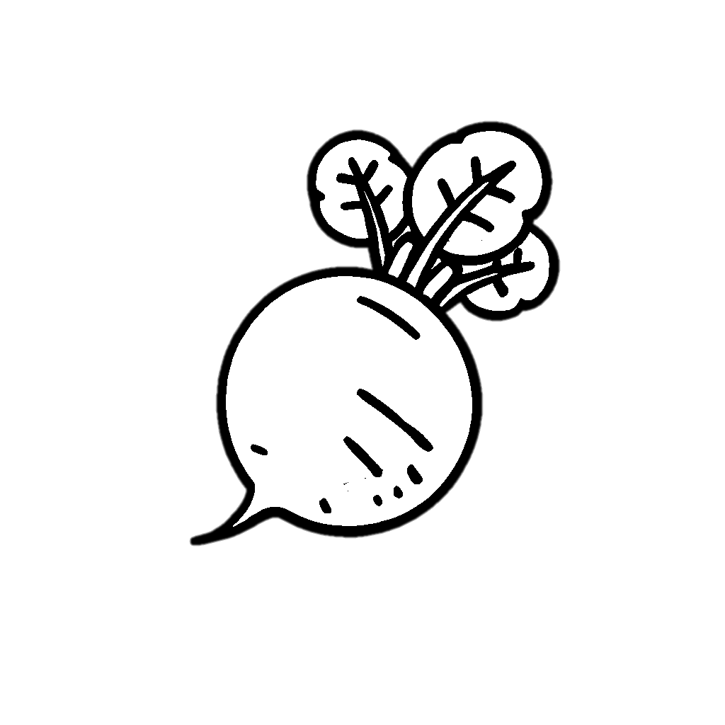

تتبع وتلوين
فجل
خضروات

Slide 14


تتبع وتلوين
خضروات
جزر

Slide 15


تتبع وتلوين
خضروات
شمندر

Slide 16

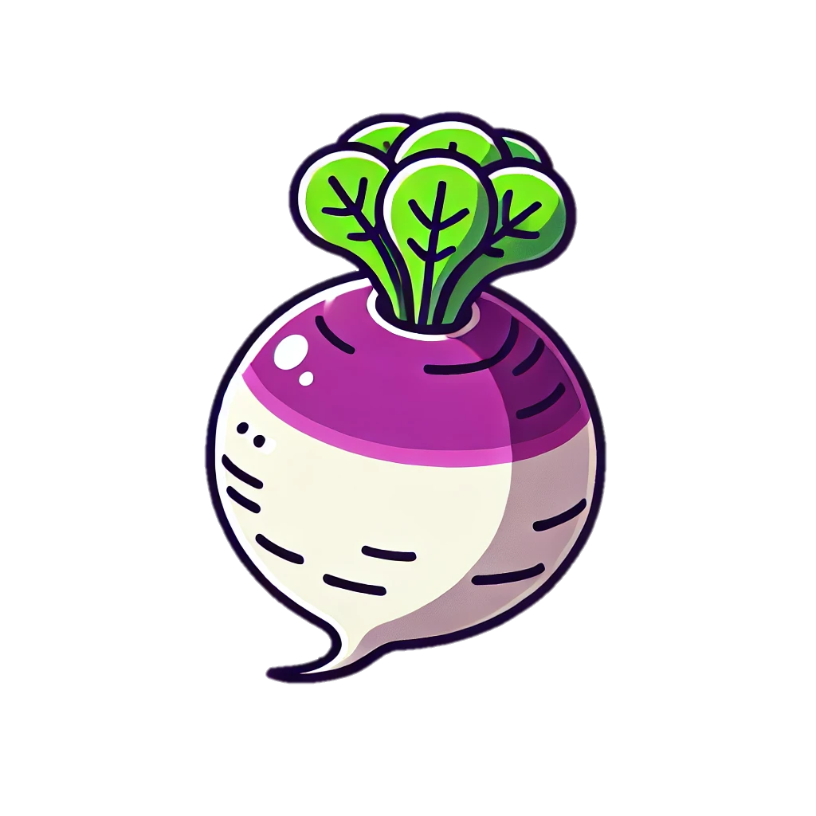
تتبع وتلوين
خضروات
لفت

Slide 17


تتبع وتلوين
خضروات
سبانخ

Slide 18


تتبع وتلوين
خضروات
خرشوف

Slide 19


Trace & Color
Vegetables
Tomato

Slide 20
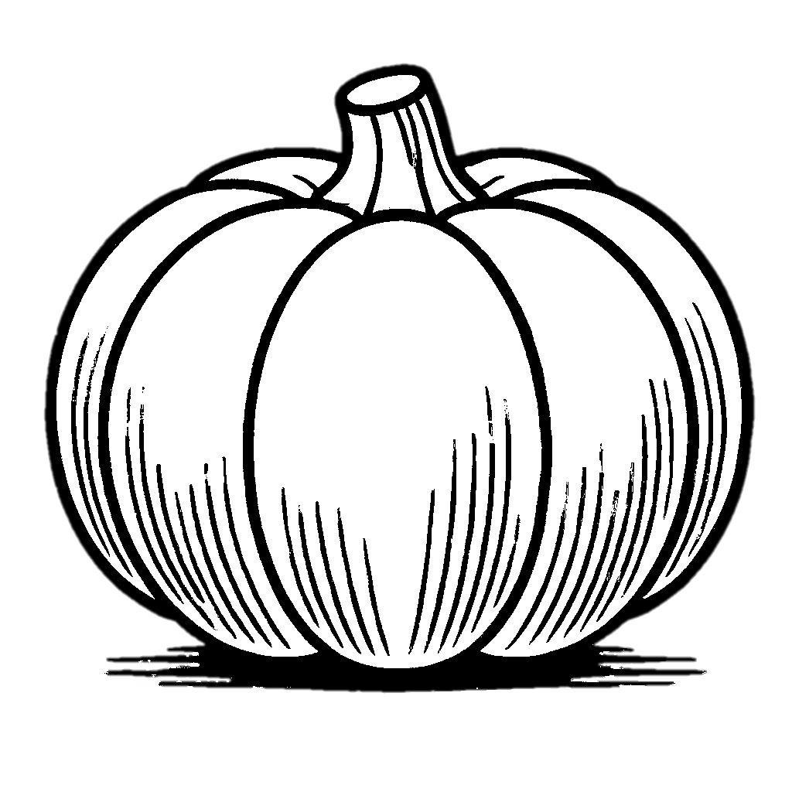

Trace & Color
Vegetables
Pumpkin

Slide 21

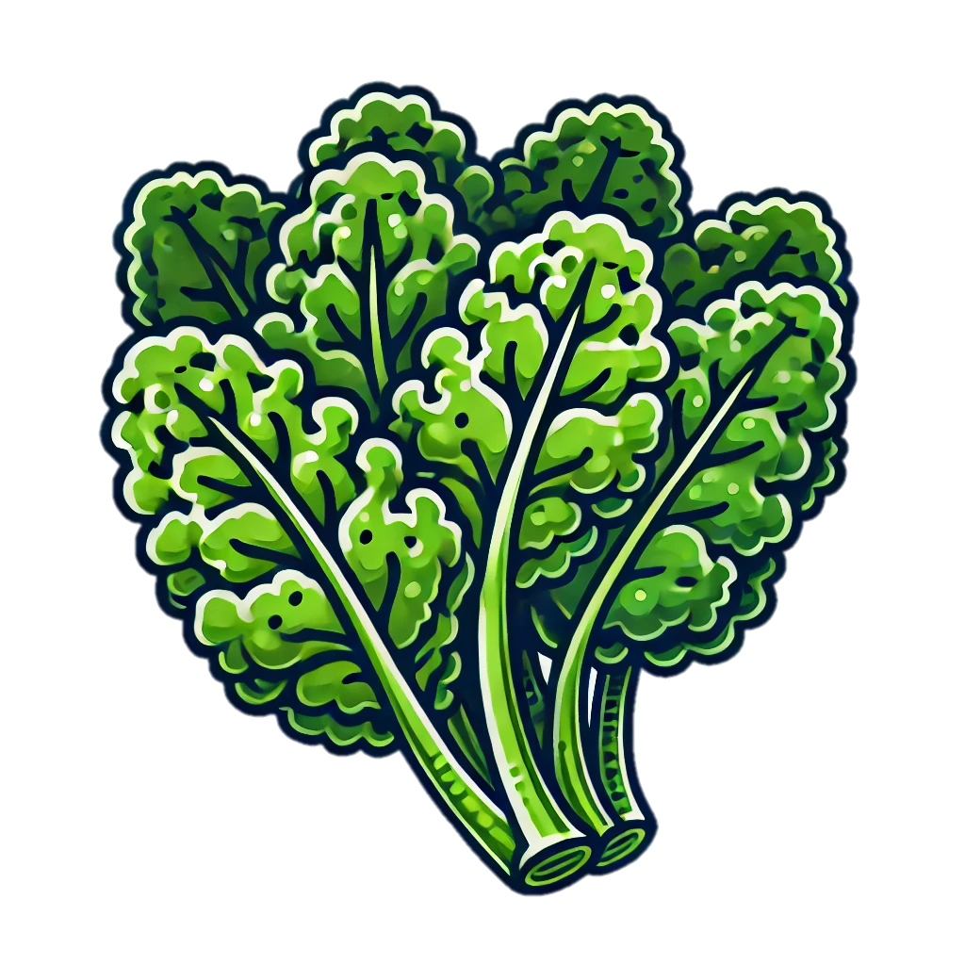
Trace & Color
Vegetables
Kale

Slide 22
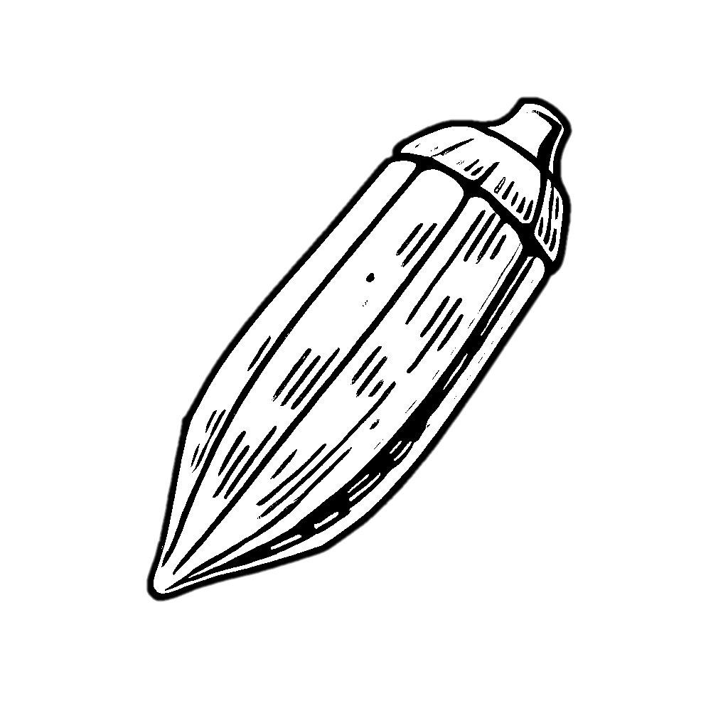

Trace & Color
Vegetables
Okra

Slide 23


Trace & Color
Vegetables
Zucchini

Slide 24
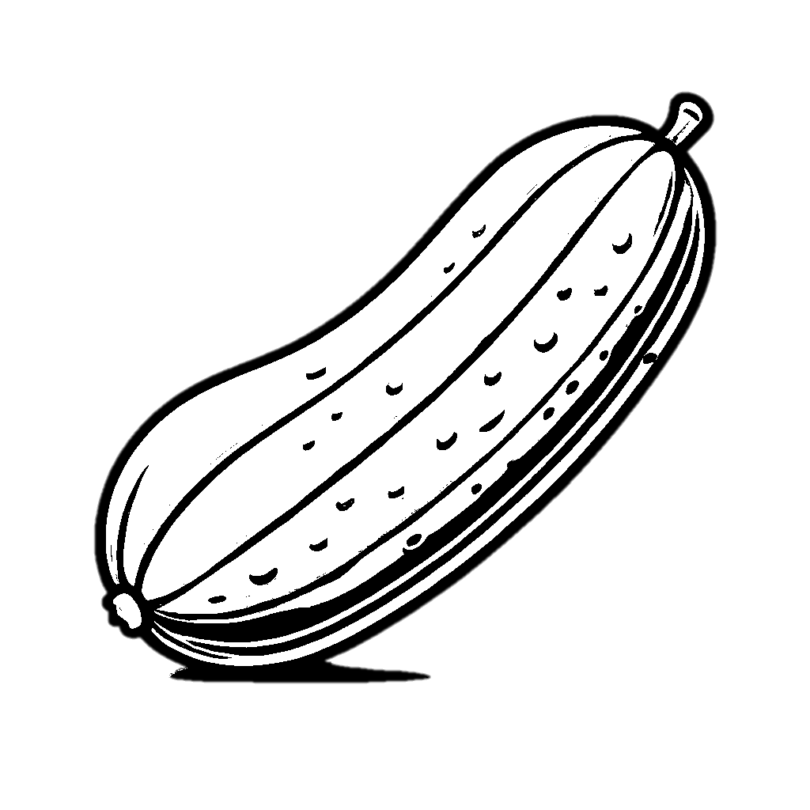

Trace & Color
Vegetables
Cucumber

